Slide 1
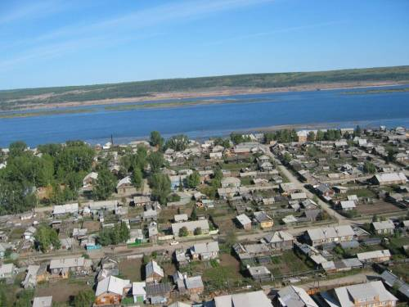
РОССИЙСКАЯ ФЕДЕРАЦИЯ
КРАСНОЯРСКИЙ КРАЙ БОГУЧАНСКИЙ РАЙОН
Исполнение районного бюджета за 2018 год
2019 год

Slide 2
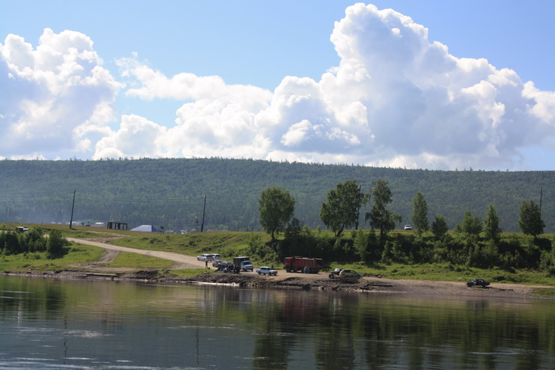
Доходы районного бюджета
Межбюджетные трансферты
1 654 352,5 тыс.рублей
ДОХОДЫ 2 088 333, 2 тыс. рублей
Налоговые и неналоговые доходы 433 980,8 тыс. рублей

Slide 3
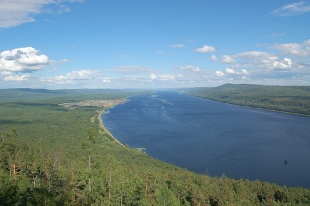
Доходы районного бюджета тыс. рублей
107,6%

Slide 4

Собственные доходы районного бюджета за 2016-2018 годы, тыс. рублей

Slide 5
Доля собственных доходов в общем объеме доходов районного бюджета

Slide 6
Структура собственных доходов районного бюджета

Slide 7
Структура безвозмездных поступлений

Slide 8
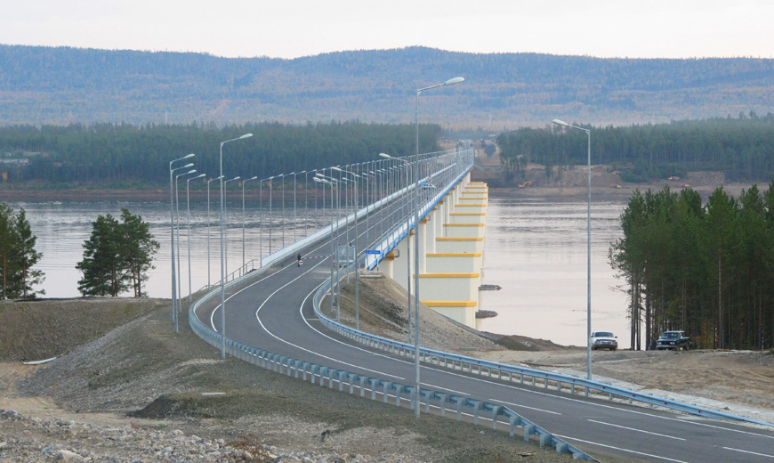
Крупные налогоплательщики, формирующие основную долю собственных доходов районного бюджета
Учреждения бюджетной сферы 12,9%
ЗАО «БоАЗ»
11,6%
ФКУ ОИУ-26 ОУХД Гуфсин России
8%
Районный бюджет 433 980,7 тыс.рублей
АО «Краслесинвест»
7,8%
КГБУЗ «Богучанская ЦРБ»
4%
2018 год
2017 год
+13 270 тыс.руб

Slide 9
Общая сумма недоимки по налогам в районный бюджет
Итоги работы межведомственной комиссии по снижению задолженности по платежам в бюджет
На 01.01.2018 год
5 801, тыс. рублей
На 01.01.2019 год 6 288 тыс. рублей
+487 тыс.руб
Осуществили постановку на учет обособленные подразделения 3-х хозяйствующих субъектов
Проведено 17 заседаний по снижению неформальной занятости
Проведено 13 заседаний по снижению задолженности
Приглашено 245 организаций
Заслушано 33 организации
Дополнительно получено доходов
11 849,1 тыс. руб

Slide 10
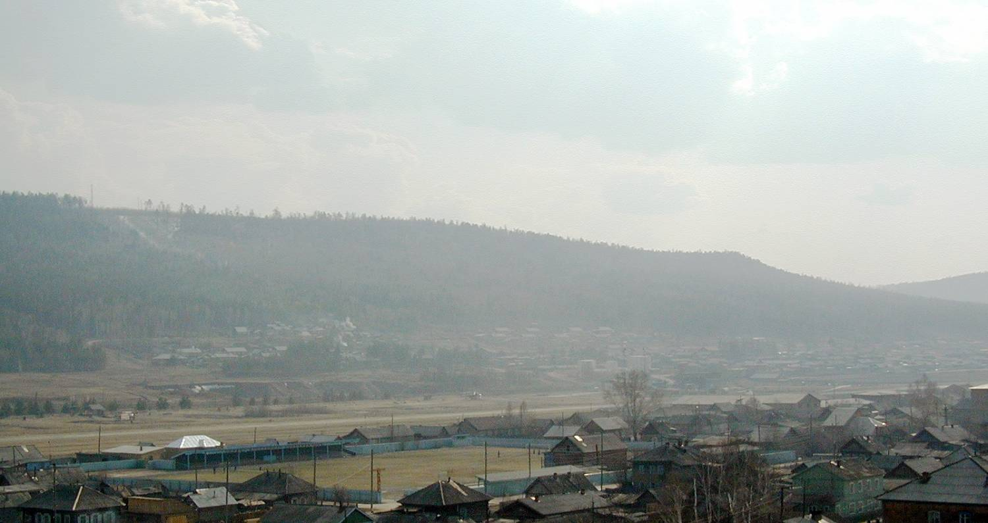
ИСТОЧНИКИ ВНУТРЕННЕГО ФИНАНСИРОВАНИЯ ДЕФИЦИТА РАЙОННОГО БЮДЖЕТА
Тыс.рублей
наименование | 2016 |  | 2017 |  | 2018
 | план | факт | план | факт | план | факт
Дефицит(-)/профицит(+) | -221 408 | -174 931 | -3 807 | +37 198 | -26 404,8 | +31 891,6

Slide 11

Динамика муниципального долга (тыс. рублей)

Slide 12
Расходы районного бюджета тыс. рублей
104,7%

Slide 13
Расходы районного бюджета
+6,7%
2017 95,7%
- 0,6%
2018 95,1%
2016 88,4%

Slide 14
Отраслевая структура расходов районного бюджета за 2018 год, %

Slide 15
Структура экономических статей расходов районного бюджета в 2018 году, %

Slide 16
Исполнение расходов в 2018 году главными распорядителями бюджетных средств, %

Slide 17
МЕЖБЮДЖЕТНЫЕ ОТНОШЕНИЯ
2
1
3
Районный бюджет
Краевой бюджет
Бюджеты поселений
Дополнительно предоставлено 2 172,4 тыс.рублей
Дополнительно предоставлено 174 765,9 тыс.рублей
1 - Межбюджетные трансферты из краевого бюджета – 1 657 459,1 тыс. рублей;
2 – Межбюджетные трансферты из бюджетов поселений - 1 763,3 тыс. рублей;
3 – Межбюджетные трансферты в бюджеты поселений - 102 003,9 тыс. рублей.

Slide 18
Доля муниципальных программ в общем объеме расходов

Slide 19
Исполнение муниципальных программ района
(тыс.рублей)
 | Наименование программы | Плановые назначения | Исполнено | % исполнения
1 | Развитие образования Богучанского района | 1 247 221,3 | 1 191 574,6 | 95,5
2 | Система социальной защиты населения Богучанского района | 86 897,5 | 86 571,1 | 99,6
3 | Реформирование и модернизация ЖКХ и повышение энергетической эффективности | 250 342,5 | 212 793,7 | 85
4 | Защита населения и территорий Богучанского района от чрезвычайных ситуаций природного и техногенного характера | 28 893,6 | 25 965,7 | 89,86
5 | Развитие культуры | 247 471,6 | 247 383,2 | 100
6 | Молодежь Приангарья | 18 226 | 17 999,4 | 99,55
7 | Развитие физической культуры и спорта в Богучанском районе | 9 410,8 | 9 395,3 | 99,83
8 | Развитие инвестиционной деятельности, малого и среднего предпринимательства на территории Богучанского района | 2 573 | 2 573 | 100
9 | Развитие транспортной системы Богучанского района | 70 522,24 | 69 966,52 | 99,21
10 | Обеспечения доступным и комфортным жильем граждан Богучанского района | 1 952,2 | 962,5 | 49,33
11 | Управление муниципальными финансами | 122 974,6 | 122 575,2 | 99,7
12 | Развитие сельского хозяйства в Богучанском районе | 1 919,5 | 1 811,5 | 94,63
 | Всего | 2 088 404,9 | 1 989 571,7 | 95,3
 | Расходы районного бюджета | 2 163 338,8 | 2 056 441,6
 | Доля программных расходов, % | 96,5 | 96,7

Slide 20
Исполнение муниципальных программ Богучанского района

Slide 21
Реализация плана мероприятий по росту доходов, оптимизации расходов и совершенствования долговой политики
мероприятия
По увеличению поступлений налоговых и неналоговых доходов бюджета
По оптимизации расходов бюджета
По сокращению муниципального долга
26 мероприятий
8 мероприятий
5 мероприятий
Поступление в доход района 32 878,9 тыс. рублей
Сокращение расходов на 17 487,6 тыс.рублей
Сокращение муниципального долга на 17 000 тыс. рублей

Slide 22
Реализация Указов Президента 2012 года
Наименование мероприятия | Бюджетные назначения на 2018 год | Исполнено в 2018 году | % исполнения
Развитие инвестиционной, инновационной деятельности, малого и среднего предпринимательства на территории Богучанского района | 2 573,0 | 2 573,0 | 100,0
Осуществление доступности населения транспортными услугами | 33 816,7 | 33 302,8 | 98,5
Повышение заработной платы отдельным категориям работникам бюджетной сферы | 26 640,3 | 26 561,2 | 99,7
Переселение граждан из аварийного жилищного фонда в Богучанском районе | 480,1 | 480,1 | 100,0

Slide 23
Работа по повышению открытости данных районного бюджета
Официальный сайт «Муниципальное образование Богучанский район»
Методы реализации
Открытый бюджет
Путиводитель по бюджету
Текущее исполнение по бюджету
Оценка финансового менеджмента
Проект решения о районном бюджете
Информация о муниципальном долге
Решение о районном бюджете
Итоги исполнения бюджета

Slide 24

Итоги мониторинга и оценки качества управления муниципальными финансами за 2018 год
Среди ГРБС Богучанского района
Среди поселений Богучанского района
1 место: Управление социальной защиты населени, МКУ «Централизованная бухгалтерия
2 место:
МКУ «Управление культуры, физической культуры, спорта и молодежной политики», Контрольно-счетная комиссия Богучанского района
3 место:
Управление образования Богучанского района, Финансовое управление
1 степень:
Не присвоена
2 степень:
Администрация Шиверского сельсовета
3 степень:
остальные администрации

Slide 25
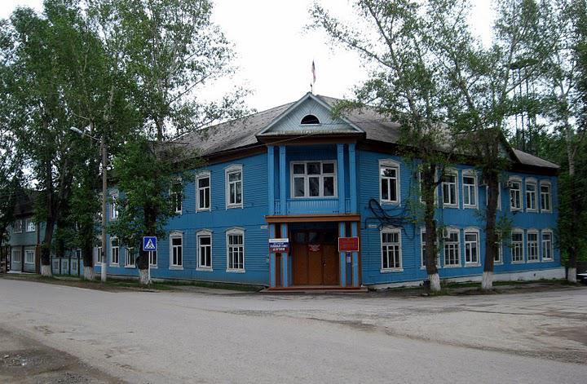
Основные характеристики исполнения районного бюджета за 2018 год, тыс. рублей
Наименование | Бюджетные назначения | Исполнено | % исполнения
ДОХОДЫ | 2 136 934,0 | 2 088 333,2 | 97,7
РАСХОДЫ | 2 163 338,8 | 2 056 441,6 | 95,1
ДЕФИЦИТ(-)/ПРОФИЦИТ(+) | -26 404,8 | +31891,6 | -

Slide 26
СПАСИБО ЗА ВНИМАНИЕ!

